Slide 1

Partie II du Code canadien du travail Aperçu et exigences en matière de rapports
Santé et sécurité

Slide 2
Aperçu
Objectif de la présentation
Compétence
Objectif de la partie II du Code canadien du travail
Obligations des employeurs
Obligations des employés
Comités et représentants en matière de santé et de sécurité au travail
Comités d’orientation en matière de santé et de sécurité
Processus de règlement interne des plaintes
Processus du refus de travailler en cas de danger

Slide 3
Aperçu (suite)
Règlement canadien sur la santé et la sécurité au travail
Règlement sur les comités d’orientation, les comités locaux et les représentants en matière de santé et de sécurité
Enquête et rapport sur les situations comportant des risques
Formulaire du Rapport annuel de l’employeur concernant les situations comportant des risques
Formulaire de rapport du comité de santé et de sécurité
Règlement sur la prévention du harcèlement et de la violence dans le lieu de travail
Rapport annuel de l'employeur sur les incidents de harcèlement et de violence

Slide 4
Objectifs de la présentation
Un aperçu général de la Partie II du Code canadien du travail
Vue d'ensemble des exigences en matière de rapports au Programme du travail
NB: L'employeur doit respecter certaines exigences du Code en matière d'archivages qui ne sont pas couverte par la présente.

Slide 5
Compétence fédérale
La partie II du Code canadien du travail (Code) est la loi qui fixe les exigences minimales en matière de santé et de sécurité pour les employeurs et les employés qui sont de compétence fédérale
Le Code s'applique à environ 10 % des employés au Canada

Slide 6
Compétence fédérale
Le Code s’applique aux industries et milieux de travail suivants :
Banques
Transport ferroviaire, routier et aérien
Télécommunications
Certain traversiers, tunnels, ponts, voie maritime
Radio et télédiffusion
Services d’expédition et de transport interprovinciaux
Élévateur à grain, meunerie, minoterie et installations de nettoyage de semences
Fonction publique fédérale et sociétés d’État

Slide 7
Objectif du Code
L’objectif du Code est :
« de prévenir les accidents, les incidents de harcèlement et de violence et les blessures et maladies, physiques ou psychologiques, liés à l’occupation d’un emploi régi par ses dispositions. » (a. 122.1)

Slide 8

Quand est-ce que papa rentre à la maison?
Soyez prudent au travail.
Elle a besoin de vous.
Au Canada, en moyenne, trois personnes perdent la vie et des centaines sont blessées tous les jours. Le Code fixe des normes minimales pour les employeurs et les employés, l’objectif étant de veiller à prévenir ces accidents.

Slide 9
Droits fondamentaux
Droit d’être informés
Droit de participer
Droit de refuser d'exécuter un travail dangereux

Slide 10
Obligations des employeurs
Chaque employeur veille à la protection de ses employés en matière de santé et de sécurité au travail (al. 124).
L’employeur a d’autres obligations spécifiques en ce qui concerne tout lieu de travail placé sous son entière autorité ainsi que toute tâche accomplie par un employé (al.125).
Éducation, formation, prévention des accidents et enquêtes, etc.

Slide 11
Obligations des employés
Les employés doivent prendre les mesures raisonnables nécessaires pour protéger leur santé et assurer leur sécurité ainsi que celles de quiconque risque de subir les conséquences de leur travail ou de leurs activités (al. 126).
Les employés doivent signaler toute situation comportant des risques liés au travail à leur employeur.
Les employés doivent déclarer tous les accidents à leur employeur.

Slide 12
Comités et représentants en matière de santé et de sécurité au travail
Tous les employeurs qui embauchent vingt employés ou plus doivent mettre sur pied un comité de santé et sécurité (al. 135).
Tous les employeurs qui embauchent vingt employés ou moins doivent nommer un représentant de santé et de sécurité (al. 136).
Les employés du milieu de travail choisissent les membres du comité ou le représentant.
ou
Les membres du syndicat, en consultant les employés non représentés par un syndicat, choisissent les membres du comité ou le représentant (al. 135.1 de 136).

Slide 13
Comités et représentants en matière de santé et de sécurité au travail (suite)
Faute par les employés ou le syndicat de faire la désignation des membres du comité ou d'un représentant, les fonctions du comité sont exercées par l’employeur jusqu’à ce que le comité soit constitué
(al. 135.1 de 136).

Slide 14
Comités d’orientation en matière de santé et de sécurité
L’employeur qui compte habituellement trois cents employés directs ou plus constitue un comité d’orientation chargé d’examiner les questions qui concernent l’entreprise de l’employeur en matière de santé et sécurité (al. 134.1(1)).

Slide 15
Processus de règlement interne des plaintes
Conforme à l'alinéa 127.1 du Code
Si un employé croit qu’il y a une contravention au Code ou qu’un accident, une blessure ou une maladie pourrait survenir, ce dernier doit déposer une plainte à son employeur
Toutefois, dans le cas d'une plainte ayant trait à un incident de harcèlement et de violence, l'employé peut adresser sa plainte à son supérieur hiérarchique ou à la personne désignée dans la politique de l'employeur concernant la prévention du harcèlement et de la violence dans le lieu de travail
Le processus de règlement interne des plaintes doit être bouclé avant que le Programme du travail d’EDSC puisse recevoir la plainte aux fins d’examen et d’une éventuelle enquête

Slide 16
Droit de refuser un travail dangereux
Un employé peut refuser de travailler s’il a des motifs raisonnables de croire que, selon le cas (al. 128(1)) :
le travail constitue un danger pour lui-même ou un autre employé
la situation de travail peut être dangereuse pour lui
l’accomplissement d’une tâche constitue un danger pour lui-même ou un autre employé

Slide 17
Définition de « danger »
« Danger » signifie toute situation, condition ou tâche raisonnablement susceptible de constituer une menace imminente ou sérieuse à la vie ou à la santé d’une personne qui y est exposée avant que la situation ou la condition ne puisse être corrigée ou la tâche modifiée (al. 122(1)).

Slide 18
Obligation de l’employeur de déclarer les refus de travailler
Il est très important que l’employeur, l’employé et le comité ou le représentant de santé et sécurité observent la procédure requise énoncée à l’article 128 du Code en ce qui concerne le refus de travailler
Le Programme du travail d’EDSC ne fera enquête que lorsque le processus interne aura été mené à bien et que l’employé maintiendra son droit de refus (al. 128 (16))

Slide 19
Obligation de l’employeur de déclarer les refus de travailler (suite)
L'employé peut maintenir son refus
S'il est en désaccord avec l'enquête et le rapport écrit de l'employeur (al. 128 (9))
S'il est en désaccord avec la décision de l'employeur suite à la décision du comité local ou le rapport écrit du représentant (al. 128 (15))
Si l'employé maintien son droit de refus, l’employeur DOIT déclarer au chef de la conformité et de l’application tout maintien du refus de travailler (al. 128 (16))
L’employeur DOIT fournir au chef de la conformité et de l’application des rapports d’enquête du comité et de l’employeur (al.128 (16))

Slide 20
Règlement canadien sur la santé et la sécurité au travail (RCSST)
Indique, de façon beaucoup plus détaillée, les exigences attendues afin d’assurer un milieu de travail sain et sans danger
Il y a dix-neuf parties au Règlement canadien sur la santé et la sécurité au travail qui couvrent les différents enjeux en liens avec la santé et à la sécurité
La Partie XX "Prévention de la violence dans le lieu de travail" a été abrogée
Le Règlement sur la prévention du harcèlement et de la violence dans le lieu de travail est entré en vigueur le 1er janvier 2021

Slide 21
Partie XV – Enquêtes et rapports sur les situations comportant des risques
Une situation comportant un risque est un accident, une maladie professionnelle ou toute autre situation découlant du travail de l’employé et qui a causé ou causera vraisemblablement une blessure à l’employé ou à toute autre personne.
Le principal objectif de la tenue d’une enquête sur une situation comportant des risques est d’apprendre de cette situation et de prévenir la récurrence de l’incident.

Slide 22
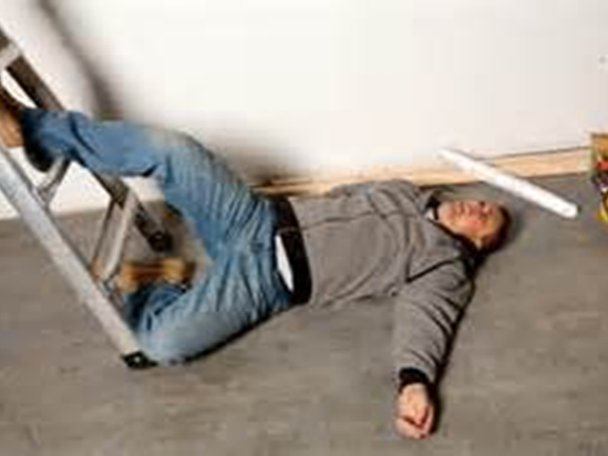
L'employé qui prend connaissance d'un accident ou de toute situation survenant dans le cadre de son travail qui est la cause ou peut vraisemblablement être la cause d'une blessure à lui-même ou à une autre personne doit sans délai en faire rapport à l'employeur (art. 15.3, RCSST).

Slide 23
Types de situations comportant des risques
La Partie XV du Règlement canadien sur la santé et la sécurité au travail désigne plusieurs types de situations comportant des risques et chacune nécessite que l’employeur nomme une personne qualifiée pour mener une enquête, avise le comité de santé et de sécurité ou le représentant. Par la suite, l'employeur en collaboration avec son comité de santé et sécurité ou son représentant en santé et sécurité au travail prend des mesures pour prévenir la récurrence.

Slide 24
Les exigences en matière de déclaration du Programme du travail pour les situations comportant des risques
L’employeur avise au chef de la conformité et de l'application, par téléphone ou télécopieur, dès que possible et dans un délai de 24 heures, toute situation ayant entraîné l’une des conséquences suivantes (art. 15.5, RCSST):
la mort d’un employé (même si elle semble due à des causes naturelles)
la blessure invalidante permanente d’un employé ou la blessure invalidante temporaire de deux employés ou plus découlant de la même situation
une altération permanente d’une fonction de l’organisme chez un employé
une explosion
L'endommagement d'une chaudière ou à un appareil sous pression causant un incendie ou la rupture de la chaudière ou du réservoir
L'endommagement d'un appareil élévateur le rendant inutilisable ou la chute libre d'un tel appareil

Slide 25
Déclarer les situations comportant des risques (suite)
L’employeur devra faire un rapport par écrit, sans tarder, au moyen du formulaire Annexe I – Rapport d’enquête de situation comportant des risques lorsqu’il y a (art. 15.8 (1), RCSST) :
une blessure invalidante chez un employé
une décharge électrique, une atmosphère toxique ou un manque d’oxygène ayant causé la perte de conscience d’un employé
la mise en œuvre de procédures de sauvetage ou de réanimation ou de procédures d’urgence semblables
un incendie ou une explosion
Ce formulaire doit être fourni (art. 15.8 (2), RCSST) :
au comité de santé et de sécurité ou au représentant en santé et sécurité au travail
dans les 14 jours après que s’est produite la situation, au chef de la conformité et de l’application

Slide 26
Déclarer les situations comportant des risques (suite)
L’employeur doit consigner dans un registre déclarer par écrit dans les 72 heures :
tout dommage causé à une chaudière ou un appareil sous pression qui aboutit à un incendie ou à la rupture de la chaudière ou de l’appareil sous pression
le bris d’un appareil élévateur ou des chutes libres
il importe d’indiquer les causes de la situation et les mesures correctives prises ou les raisons pour lesquelles aucune mesure corrective n’a été prise. L’employeur doit immédiatement envoyer une copie de ce registre au comité local de santé et de sécurité ou au représentant en matière de santé et de sécurité

Slide 27
Qu’est-ce qu’une blessure invalidante?
Une blessure invalidante est une blessure survenue dans le cadre de l’emploi ou une maladie professionnelle qui, selon le cas (art. 15.1, RSCCT):
empêche l’employé de se présenter au travail ou de s’acquitter efficacement de toutes les fonctions liées à son travail habituel le ou les jours suivant celui où il a subi la blessure ou contracté la maladie, qu’il s’agisse ou non de jours ouvrables pour lui;
entraîne chez l’employé la perte d’un membre ou d’une partie d’un membre, ou la perte totale de l’usage d’un membre ou d’une partie d’un membre;
entraîne chez l’employé une altération permanente d’une fonction de l’organisme.

Slide 28
Comment soumettre un RESCR
Le Programme du travail a créé une boîte de réception par province et territoire que vous pouvez utiliser pour soumettre votre RESCR. Vous pouvez accéder aux adresses de courriel en cliquant sur le lien ci­-dessous :
https://www.canada.ca/fr/emploi-developpement-social/services/contact-travail.html
Veuillez utiliser l'adresse courrier correspondante à votre région uniquement pour l’envoi des RESCR.

Slide 29
Rapport annuel de l’employeur concernant les situations comportant des risques (RAESCR) - LAB1009
Chaque année, avant le 1er mars, l’employeur doit soumettre au chef de la conformité et de l'application le Rapport annuel de l’employeur sur les situations comportant des risques pour l’année précédente (RAESCR) (art. 15.10, RCSST).
Ce rapport devrait être soumise par voie électronique au moyen de la Passerelle de données.

Slide 30
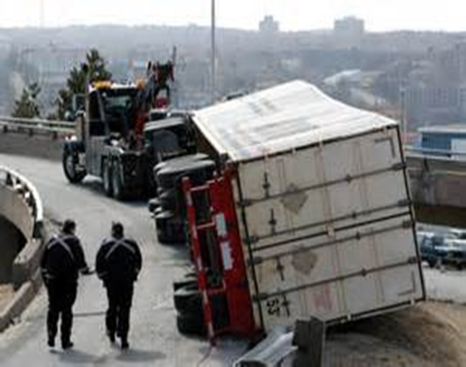
Accidents de véhicule automobile sur la voie publique
L'employeur est tenu de déclarer :
si un accident de véhicule automobile entraine l'une des conséquences suivantes (art. 15.9, RCSST) :
une blessure invalidante chez un employé
l’évanouissement d’un employé causé par une décharge électrique ou par l’exposition à de l’air toxique ou à de l’air à faible teneur en oxygène
la nécessité de recourir à des mesures de sauvetage ou de réanimation ou à toute autre mesure d’urgence semblable
un incendie ou une explosion
si des services policiers ont enquêté sur l’accident, le rapport de l’employeur et le rapport de police doivent être soumis au chef de la conformité et de l'application ainsi qu'un exemplaire doit être fourni au comité de santé et de sécurité du lieu de travail où l’incident s’est produit (É.-U. ou Canada)

Slide 31
Règlement sur les comités d’orientation, les comités locaux et les représentants en matière de santé et de sécurité
Il y a aussi des exigences relatives à la déclaration des fonctions et des tâches du comité local de santé et de sécurité dans le cadre du Programme du travail d’EDSC. Ces exigences sont décrites dans les règlements mentionnés ci-dessus.

Slide 32
Rapport du comité local - LAB1058
Le président du comité choisi par l’employeur doit fournir au chef de la conformité et de l’application, avant le 1er mars de chaque année, le Rapport du comité local qui fait état des activités du comité qui ont pris place dans le courant de l’année précédente (art. 9(1), Règlement sur les comités ).
Le rapport du comité local doit être affiché dans le milieu de travail pour un minimum de deux mois (art. 9(3), Règlement sur les comités ).

Slide 33
Règlement sur la prévention du harcèlement et de la violence dans le lieu de travail
Le projet de loi C-65 a reçu la sanction royale en octobre 2018, qui a introduit des modifications au Code afin de renforcer le cadre/partie existant(e) pour la prévention du harcèlement et de la violence
Les modifications au Code sont entrées en vigueur le 1er janvier 2021 en même temps que le nouveau Règlement sur le harcèlement et la prévention de la violence dans le lieu de travail

Slide 34
Règlement sur la prévention du harcèlement et de la violence dans le lieu de travail
Le Règlement cité ci-dessus inclus des dispositions pour prévenir le harcèlement et la violence à travers:
une politique de prévention
une formation
un processus de résolution qui offre de multiples options pour chercher une solution, et
une meilleure collecte de données

Slide 35
Rapport annuel de l'employeur sur les incidents de harcèlement et de violence
L'employeur présente au chef de la conformité et de l'application son Rapport annuel de l'employeur sur les incidents de harcèlement et de violence (RAEIHV LAB1206) au plus tard le 1er mars de chaque année.
(Règlement sur la prévention du harcèlement art. 36)

Slide 36
Communiquez avec nous
Pour les questions générales relatives à la partie II du Code, les appels sont reçus pendant les heures d’ouverture normales. Pour les accidents ou les blessures à signaler dans les 24 heures ou pour signaler un refus continu de travailler, vous devez appeler dès que possible et un agent de santé et de sécurité sera à votre disposition 24 heures sur 24.
1-800-641-4049

Slide 37
Sur le Web
Vous pouvez trouver des renseignements sur la santé et la sécurité sur notre site Web à l’adresse :
Programme du travail - Canada.ca
Les formulaires utilisés dans cette présentation sont accessibles sur le site Web de Service Canada :
Profil (servicecanada.gc.ca)

Slide 38

Merci!
La sécurité avant tout!

